Slide 1
Планирование экспериментов
Марина Варфоломеева

Slide 2
Зачем все это нужно?
Notes:
Давайте разберемся, из чего состоит исследование
??? С чего все начинается, как вы думаете?

Slide 3
Зачем все это нужно?
The plural of anecdote is not data.
Frank Kotsonis, Roger Brinner,
or, most likely, some anonimous author
Notes:
Нельзя ли обойтись без планирования?
Можно, но вы рискуете поплатиться:
- Потерянный труд, время, деньги
- Эффекты небольшой величины, которые сложно найти
- Результаты, по которым сложно делать выводы с точки зрения здравого смысла
- Данные, которые сложно анализировать с точки зрения статистики
The plural of anecdote is not data

Slide 4
Этапы исследования
Наблюдение
Гипотеза / Вопрос
Эксперимент
(Наблюдение / манипуляция)
Анализ, интерпретация
Вывод
Notes:
А начинается все с наблюдения, с какой-то первичной информации. Если нет никаких первичных наблюдений, то не о чем спрашивать, не о чем сформулировать гипотезу.
Далее, формулируем гипотезу (или вопрос, который потом иногда можно переработать в гипотезу или набор гипотез)
Потом проводим исследование(наблюдение или эксперимент), которое поможет нам ответить на вопрос
Анализ данных и выводы. От того, как устроен эксперимент, зависит вся цепочка, и особенно успешность ее последних этапов

Slide 5
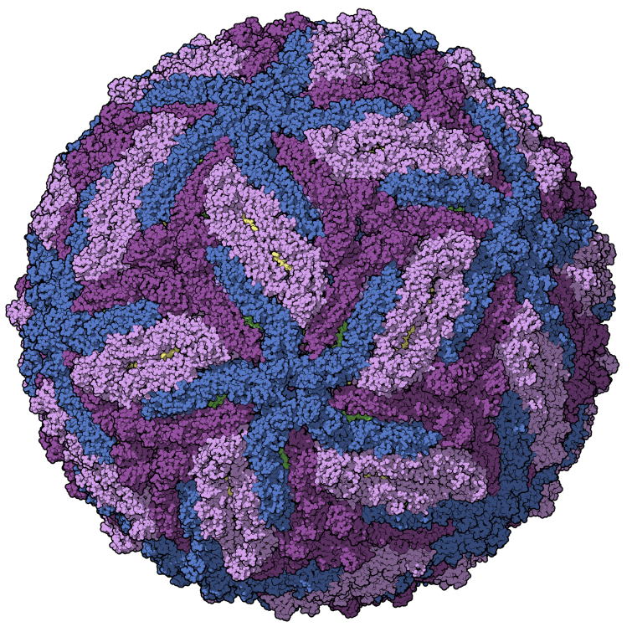
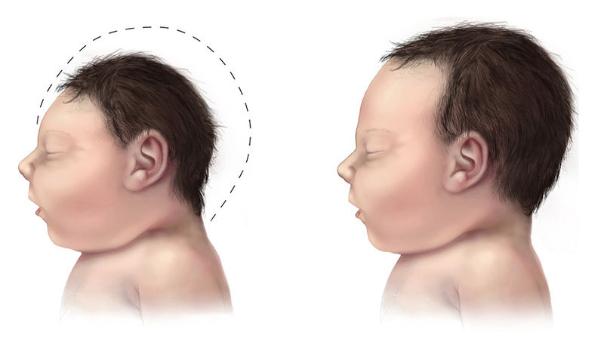
Этапы исследования
Наблюдение
Гипотеза / Вопрос
Эксперимент
(Наблюдение / манипуляция)
Анализ, интерпретация
Вывод
https://commons.wikimedia.org/w/index.php?title=File:Zika-chain-colored.png&oldid=217728416
https://commons.wikimedia.org/w/index.php?title=File:Microcephaly-comparison-500px.jpg&oldid=236500797
Notes:
Допустим, нас очень интересует ZIKA вирус. Особенно его бразильская разновидность. Об этом вирусе говорят, что он, возможно вызывает микроцефалию, но допустим, еще никто этого не проверял.
Как бы вы смогли сформулировать
- вопрос
- гипотезу

Slide 6
Типы экспериментов
“Коррелятивные” (“Измерительные”)
“Манипулятивные”
(“Контролируемые”)
Hurlbert, S.H. 1984. Pseudoreplication and the design of ecological field experiments.
Ecol.Monogr. 54: 187-211.
Notes:
Мы привыкли думать об экспериментах исключительно как о манипуляциях. Но бывают еще и коррелятивные эксперименты (когда нет возможности манипулировать, когда хочется, чтобы результат был непосредственно переносим на реальность).
??? Попробуйте придумать оба варианта решения для исследования вируса ZIKA?

Slide 7
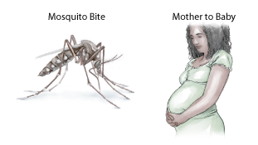
Типы экспериментов
“Коррелятивные” (“Измерительные”)
“Манипулятивные”
(“Контролируемые”)
http://health.mo.gov/living/healthcondiseases/communicable/zika/transmission.php
https://commons.wikimedia.org/w/index.php?title=File:Zika-chain-colored.png&oldid=217728416
https://commons.wikimedia.org/w/index.php?title=File:Microcephaly-comparison-500px.jpg&oldid=236500797
Notes:
ПРИМЕР КОРРЕЛЯТИВНОГО решения
Собираем «полевые данные». Беременных женщин с диагностированным и не диагностированным вирусом зика и смотрим частоту микроцефалии у плода.
Так много факторов может влиять, что такое исследование будет сложно провести. Кроме того легко незаметить женщин больных вирусом (например, если он не диагностирован), но со здоровыми детьми — они не обратятся к врачу сами.
был обнаружен в плаценте и амниотической жидкости двух женщин, у плодов которых была диагностирована микроцефалия
и в крови, мозге и ретине новорожденных с микроцефалией
Прямых данных о том что ZIKV^{BR} вызывает микроцефалию не было (в основном исследования африканского вируса, нет сильных эффектов - 87-90% сходство сиквенсов)

Slide 8
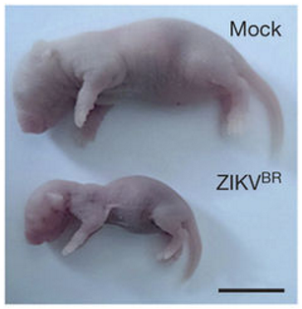
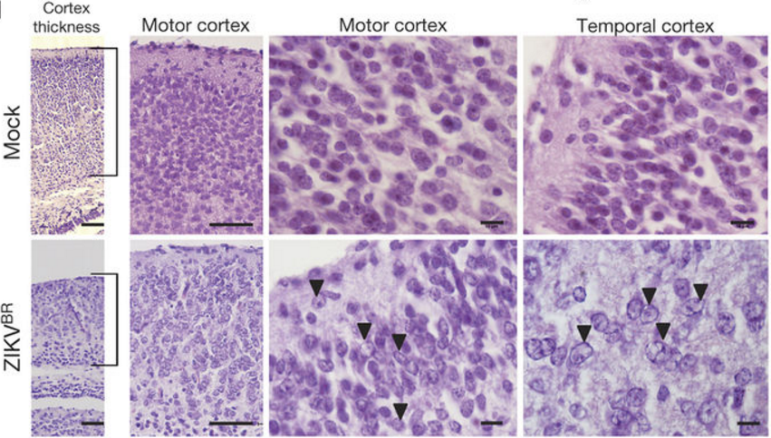
Типы экспериментов
“Коррелятивные” (“Измерительные”)
“Манипулятивные”
(“Контролируемые”)
Cugola et al. 2016 Fig 1 a, d
http://health.mo.gov/living/healthcondiseases/communicable/zika/transmission.php
https://commons.wikimedia.org/w/index.php?title=File:Zika-chain-colored.png&oldid=217728416
https://commons.wikimedia.org/w/index.php?title=File:Microcephaly-comparison-500px.jpg&oldid=236500797
Notes:
ПРИМЕР МАНИПУЛЯТИВНОГО решения
На людях экспериментировать никто не даст, но можно взять мышей и посмотреть на развитие их эмбрионов.
Эксперименты на мышах
Эффект на SJL, общее замедление развития, похожие морфологич изменения мозга. Вирус преодолел плацентарный барьер (qPCR) Изменения регуляции генов связанных с апоптозом и автофагией у SJL (qPCR array)
Нет заметных изменений у C57 (и qPCR не показал наличия вируса, вирус не смог преодолеть плацентарный барьер)
Кроме того, можно вырастить культуры нервных клеток, и посмотреть, что будет с ними. Когда они будут развиваться. Считали число вирусных частиц и умирающих клеток со временем, морфологические изменения

Slide 9
Межиндивидуальная изменчивость, повторности
Notes:
В идеальном мире, где все объекты ведут себя одинаково предсказуемо, нам достаточно было бы провести наш эксперимент один раз, и все сразу бы стало ясно.
Но мы живем в мире, где существует межиндивидуальная изменчивость

Slide 10
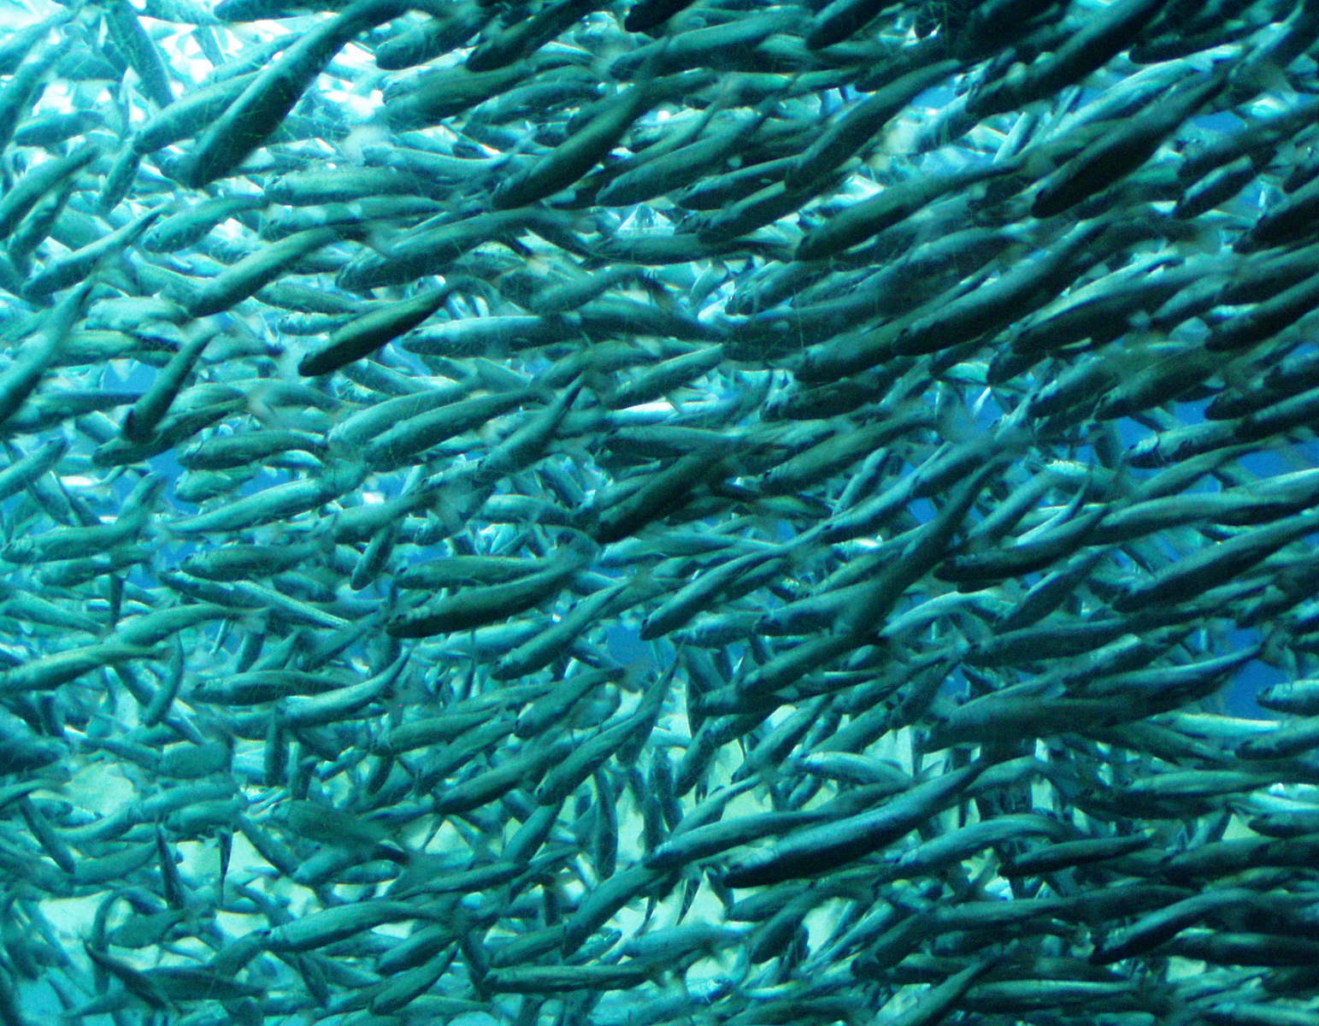
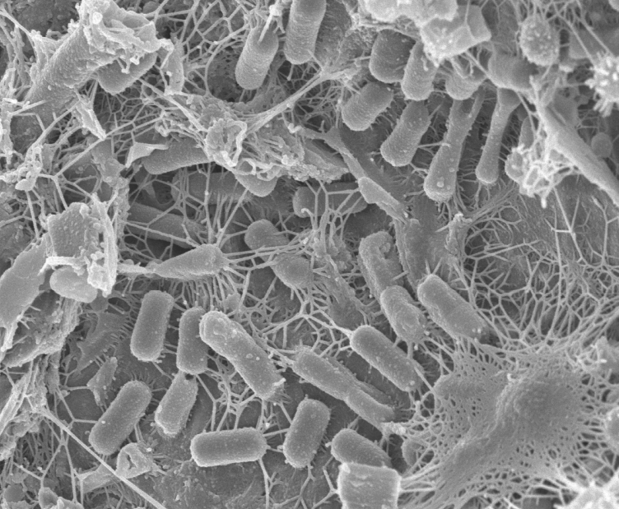
Нас окружает изменчивость
Freeimages.com / dave gostisha
Anthony D'Onofrio https://flic.kr/p/7PGYNQ
Notes:
Нас окружает изменчивость: как непохожи друг на друга рыбы в стае (например, бывают самого разного размера), клетки в культуре тоже не идентичны.
http://www.freeimages.com/photo/other-fish-1180121
http://www.freeimages.com/photo/bacteria-texture-1161974
http://www.everystockphoto.com/photo.php?imageId=8141321&searchId=c49441ae499275863a02b96813fde8d9&npos=200

Slide 11
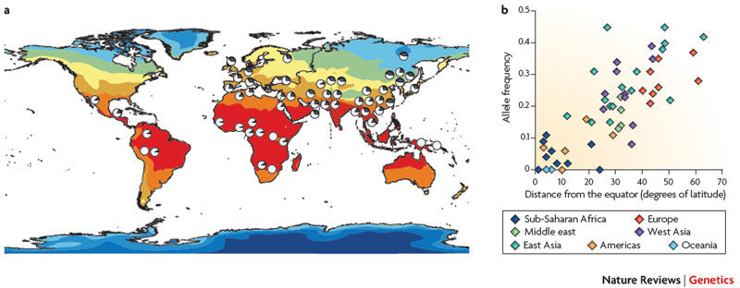
Нас окружает изменчивость
SNP rs12946049 in the human RPTOR gene: a — allele frequencies, map colour represents the maximum winter temperature; b — allele frequency vs. distance from the equator
Novembre, Di Rienzo 2009 Fig. 5
Notes:
Человеческие популяции тоже невероятно изменчивы
http://proxy.library.spbu.ru:2191/ehost/pdfviewer/pdfviewer?vid=3&sid=2a94cd7c-7c8f-453c-aeef-0518bb49bc32%40sessionmgr102

Slide 12
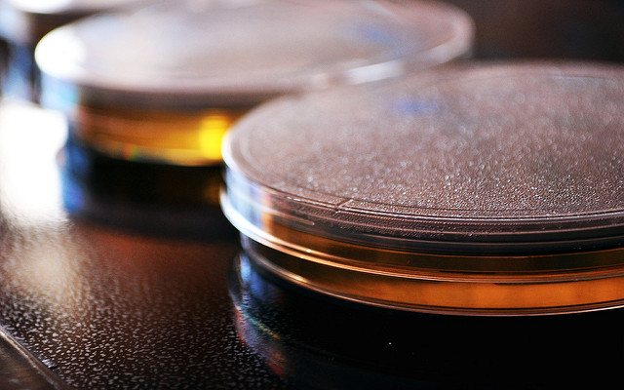
Два типа изменчивости (для исследователя)
- Изменчивость, интересная исследователю
- Случайная изменчивость
Carissa Rogers https://flic.kr/p/9eWMX5
Notes:
Причины изменчивости могут быть разными. Не все из них нас одинаково интересуют.
НАПРИМЕР, нам может быть интересно, как изменилась скорость роста бактериальных клеток после того, как в некоторые из них встроили ген, который позволяет использовать новый субстрат.
??? Но от чего еще может зависеть скорость роста?
Нам не интересны различия скорости роста, которые возникают от того, что в разных чашках со средой чуть различается температура из-за разного расположения на стеллаже, или из-за небольшой неоднородности питательной среды.

Slide 13
Повторности — это способ учесть естественную изменчивость
- Надежность статистических оценок
- Проверка воспроизводимости результатов
- Надежность экстраполяций
- Страховка от случайной ошибки и форсмажорных обстоятельств
Carissa Rogers https://flic.kr/p/9eWMX5
Notes:
Но к счастью есть рецепт, который поможет бороться с неопределенностью, связанной с изменчивостью
В изменчивом мире самый простой способ понять, насколько воспроизводится результат, это повторить наблюдение/эксперимент.
??? Как бы вы огранизовали повторности в эксперименте со скоростью роста бактериальной культуры?
Много чашек в каждом тритменте, случайное расположение. (до эксперимента еще какой-то контроль, позволяющий проверить, действительно ли ген встроился — валидация экспериментальной системы)

Slide 14
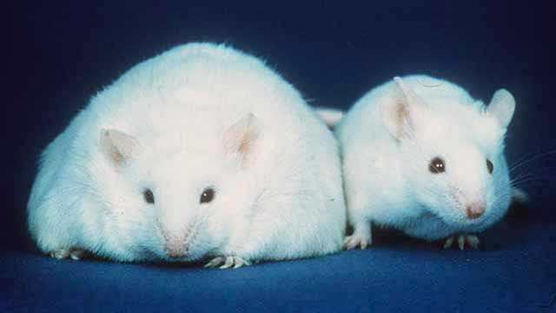
Что, если бы не было повторностей?
Какие изменения экспрессии генов будут в печени крыс на богатой жирами диете по сравнению с крысами на нормальной диете? (пример из Glass 2007, p103)
https://commons.wikimedia.org/w/index.php?curid=1777620
Notes:
Давайте представим себе ситуацию, когда в эксперименте нет повторностей.
(Glass, 2007, p103) Какие измененрия экспрессии будут в печени крыс на богатой жирами диете, которая способна вызвать ожирение по сравнению с крысами на нормальной диете?

Slide 15
Базовые вещи: определения, валидация системы
Определения
«Богатая жирами» диета —
«Нормальная» диета —
Изменение экспрессии —
Крысы —
Валидация системы

Slide 16
Базовые вещи:
Определения
«Богатая жирами» диета — 70% Ж : 15% Б : 15% У
«Нормальная» диета — 30% Ж : 40% Б : 30% У
Изменение экспрессии — больше чем в 5 раз
Крысы — линия крыс, у которой богатая жирами диета способна вызывать ожирение
Валидация системы
Крысы хорошо переносят оба варианта диеты
Из печени получается выделить РНК
Получается оценивать изменения экспрессии при помощи микроэррей-анализа
Notes:
База: богатая жирами — 70Ж,15Б,15У, нормальная 30Ж,40Б,30У. Изменение экспрессии — минимум в три раза. Крысы, у которых жирная диета вызывает ожирение. Валидация системы: обе диеты съедобны,рнк выделяется, микроарреи работают.

Slide 17
Наивный эксперимент
Измерение экспрессии через 12 часов после перехода на жирную диету
Жирная диета — 1 крыса, нормальная диета — 1 крыса
В чем недостатки? Почему?
Notes:
Наивный эксперимент: 12 часов после смены диеты, одна крыса, один момент времени. Нет способа оценить изменчивость. Допустим лептин снижается в 5 раз. Повтор — лептин не меняется.

Slide 18
Наивный эксперимент
Измерение экспрессии через 12 часов после перехода на жирную диету
Жирная диета — 1 крыса, нормальная диета — 1 крыса
Невозможно оценить изменчивость в системе
Неизвестно, будут ли воспроизводиться результаты
Первый эксперимент
Повторный эксперимент
Контроль
Опыт
Контроль
Опыт
Notes:
Наивный эксперимент: 12 часов после смены диеты, одна крыса, один момент времени. Нет способа оценить изменчивость. Допустим лептин снижается в 5 раз. Повтор — лептин не меняется.

Slide 19
Немного менее наивный эксперимент
Измерение экспрессии через 12 часов после перехода на жирную диету
Жирная диета — 1 крыса (3 пробы), нормальная диета — 1 крыса (3 пробы)
Стало ли лучше? Почему?
Notes:
Немного менее наивный эксперимент с техническими повторностями

Slide 20
Немного менее наивный эксперимент
Измерение экспрессии через 12 часов после перехода на жирную диету
Жирная диета — 1 крыса (3 пробы), нормальная диета — 1 крыса (3 пробы)
Стало можно оценить техническую изменчивость
Высокая техническая изменчивость
Низкая техническая
изменчивость
Контроль
Опыт
Контроль
Опыт
Notes:
Можно оценить техническую изменчивость. Хорошо, если она окажется маленькой.

Slide 21
Немного менее наивный эксперимент
Измерение экспрессии через 12 часов после перехода на жирную диету
Жирная диета — 1 крыса (3 пробы), нормальная диета — 1 крыса (3 пробы)
Стало можно оценить техническую изменчивость.
Но по-прежнему нельзя понять, будут ли воспроизводиться результаты
Первый эксперимент
Повторный эксперимент
Контроль
Опыт
Контроль
Опыт
Notes:
Но все равно нельзя быть уверенным, что результат можно будет воспроизвести.

Slide 22
Улучшенный эксперимент
Измерение экспрессии через 12 часов после перехода на жирную диету
Жирная диета — 20 крыс, нормальная диета — 20 крыc
(Можно и по 3 пробы с крысы — либо усреднить, либо использовать метод анализа, подходящий для данных с повторными измерениями)
Стало ли лучше? Почему?

Slide 23
Улучшенный эксперимент
Измерение экспрессии через 12 часов после перехода на жирную диету
Жирная диета — 20 крыс, нормальная диета — 20 крыc
(Можно и по 3 пробы с крысы — либо усреднить, либо использовать метод анализа, подходящий для данных с повторными измерениями)
Можно оценить техническую и межиндивидуальную изменчивость
Контроль
Опыт

Slide 24
Улучшенный эксперимент
Измерение экспрессии через 12 часов после перехода на жирную диету
Жирная диета — 20 крыс, нормальная диета — 20 крыc
(Можно и по 3 пробы с крысы — либо усреднить, либо использовать метод анализа, подходящий для данных с повторными измерениями)
Можно оценить техническую и межиндивидуальную изменчивость
На самом деле, мы по-прежнему не знаем, будут ли повторяться результаты… Для каких-то генов — нет
Первый эксперимент
Повторный эксперимент
Контроль
Опыт
Контроль
Опыт

Slide 25
Генеральная совокупность и выборка
Notes:
Таким образом, мы как исследователи получаем множество (независимых) повторностей и по этому множеству мы будем судить от том, как функционируют другие похожие объекты.
??? Вы наверняка давным давно слышали или используете термины «генеральная совокупность» и «выборка». Как бы вы их определили?

Slide 26
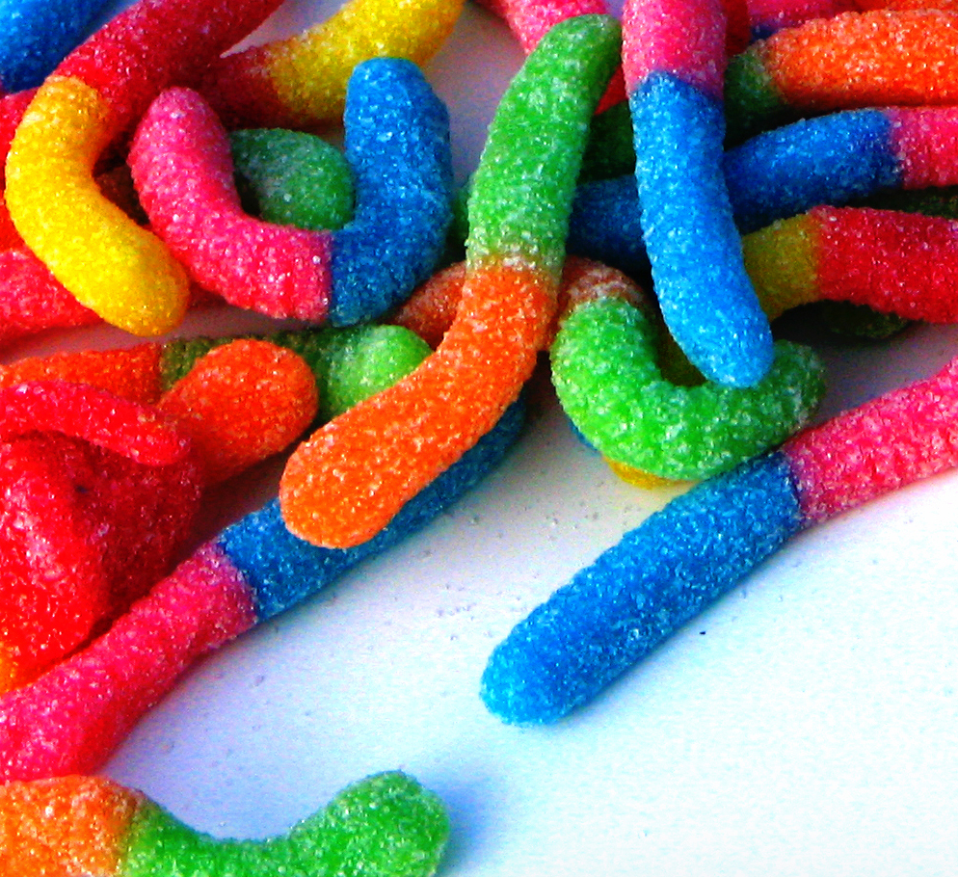
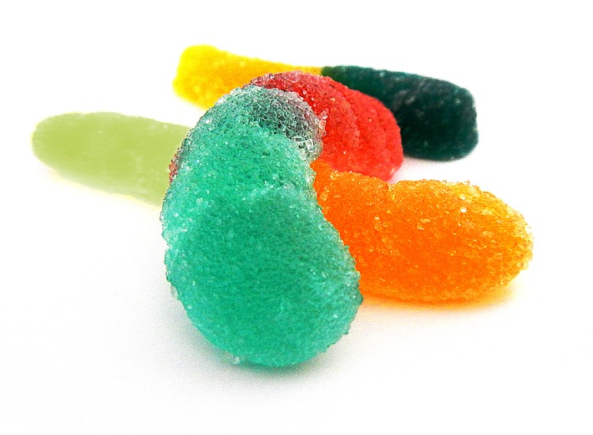
Из-за изменчивости приходится работать с выборками из генеральной совокупности
Выборка –
это часть генеральной совокупности, которую мы непосредственно изучаем
Генеральная совокупность – это множество объектов,
на которые мы бы хотели экстраполировать выводы
FreeImages.com / Krystle Fleming
https://pixabay.com/en/jelly-worms-candy-sugar-2578839/ Lernestorod

Slide 27
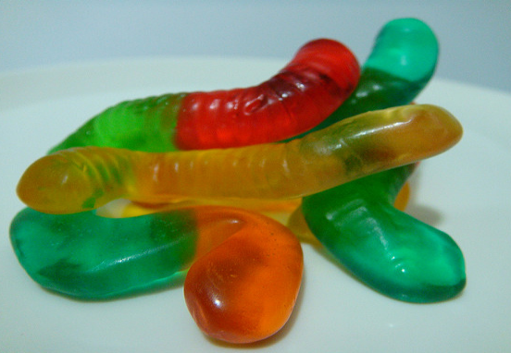
Из-за изменчивости приходится работать с выборками из генеральной совокупности
Выборка –
это часть генеральной совокупности, которую мы непосредственно изучаем
Генеральная совокупность – это множество объектов,
на которые мы бы хотели экстраполировать выводы
Разные выборки отличаются
друг от друга
https://flic.kr/p/72xmB6 digipam Gummy Worms 12
FreeImages.com / Krystle Fleming
https://pixabay.com/en/jelly-worms-candy-sugar-2578839/ Lernestorod
Notes:
Если мы сделаем повторную выборку, она будет отличаться от первой. И каждая следующая будет тоже отличаться.
??? Не все выборки будут отражать то, что происходит в генеральной совокупности. Как это явление называется?

Slide 28
Репрезентативность
Как взять репрезентативную выборку из этой генеральной совокупности?
Notes:
Репрезентативность — это когда выборка отражает то, что происходит в генеральной совокупности.
Перед вами некая генеральная совокупность из кружков и треугольников разных цветов. Это вся генеральная совокупность.
??? Придумайте, как бы вы стали брать репрезентативную выборку из этой совокупности?
Случайная выборка (нумеруем, отбираем случайные N) — нет гарантии, что она будет репрезентативна.

Slide 29
Репрезентативность
Какая из этих двух выборок более репрезентативна?
Notes:
??? Допустим вы уже взяли две выборки. Посмотрите, как они выглядят. И скажите, какая из них полнее отражает генеральную совокупность?
Идеала нет. Выборки будут отличаться от совокупности.
Маленькие выборки будут отличаться сильнее всего.
Если есть какой-то редкий класс (как желтые треугольники), и важно, чтобы он был представлен, то выборка должна быть не просто случайной. Она может быть стратифицированной. Это значит, что мы должны из каждого класса выбрать число объектов пропорциональное его численности в генеральной совокупности. Т.е. делаем не одну случайную выборку из всей совокупности, а в каждом классе.

Slide 30
Репрезентативность
Репрезентативная выборка близка
по потенциально важным характеристикам к генеральной совокупности
«Несмещенные» (unbiased) результаты возможны
Нерепрезентативная выборка отличается от генеральной совокупности
Риск «смещенных» (biased) результатов

Slide 31
Случайность и репрезентативность — не синонимы!
Некоторые случайные выборки не репрезентативны
Решать, репрезентативна ли выборка нужно заранее
(лучше еще не глядя на данные)

Slide 32
Какой нужен объем выборки?
Чем больше повторностей, тем надежнее статистические оценки, но одновременно с этим растут издержки
При помощи анализа мощности (power analysis) можно расчитать число повторностей, необходимое для обнаружения значимого эффекта заданной величины

Slide 33
Повторности и псевдоповторности

Slide 34
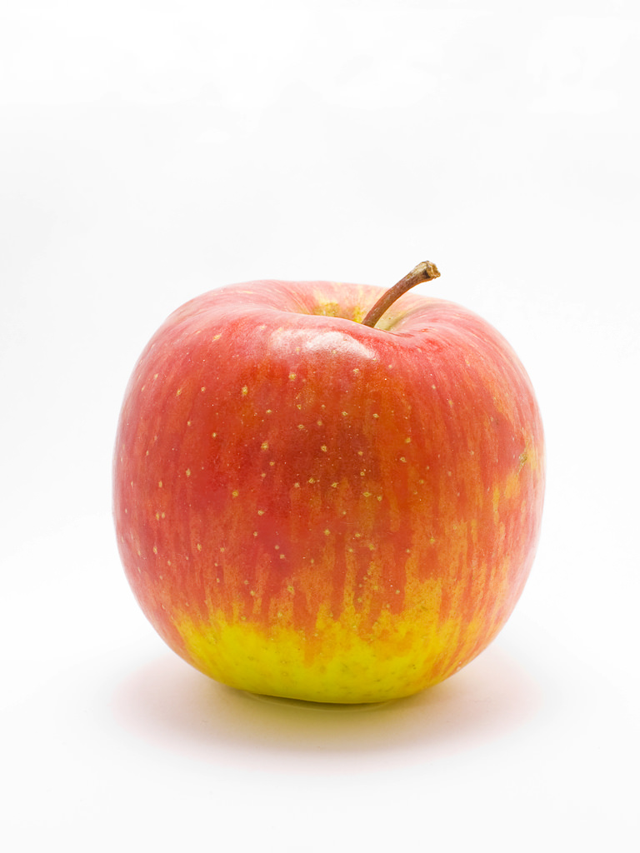
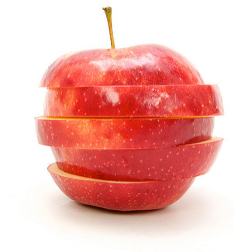
Повторности должны быть независимы
Tommaso https://flic.kr/p/9G9oHC
Richie Girardin https://flic.kr/p/fbcRy7
Notes:
Повторности должны быть независимы. Что это значит? Это значит, что информация об одной из них не должна помочь нам предсказать, какой результат будет в другой.
Вкусны ли яблоки такого-то сорта?
Зависимые повторности — ломтики одного яблока имеют право и скорее всего окажутся похожи.
Независимые повторности — яблоки
??? А скажите, что будет, если эти яблоки все с одного дерева? С разных деревьев из одного сада? Из разных садов?
Может существовать целая иерархия таких факторов: ломтики однго яблока -
яблоки с одного дерева — яблоки с разных деревьев из одного сада и т. д.

Slide 35
Повторности должны быть независимы
Независимые повторности
никак не связаны друг с другом, никак не помогут нам предсказать результаты друг для друга
Псевдоповторности — это зависимые повторности
Tommaso https://flic.kr/p/9G9oHC
Richie Girardin https://flic.kr/p/fbcRy7
Notes:
Повторности должны быть независимы. Что это значит? Это значит, что информация об одной из них не должна помочь нам предсказать, какой результат будет в другой.
Вкусны ли яблоки такого-то сорта?
Зависимые повторности — ломтики одного яблока имеют право и скорее всего окажутся похожи.
Независимые повторности — яблоки
??? А скажите, что будет, если эти яблоки все с одного дерева? С разных деревьев из одного сада? Из разных садов?
Может существовать целая иерархия таких факторов: ломтики однго яблока -
яблоки с одного дерева — яблоки с разных деревьев из одного сада и т. д.

Slide 36
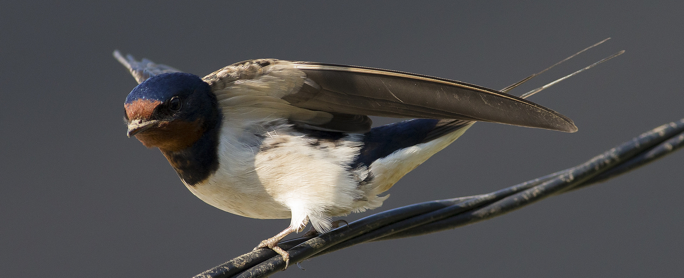
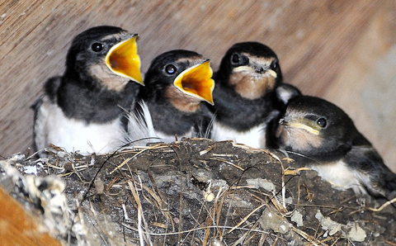
Влияние размера выводка и заботы о потомстве на иммунокомпетентность у птенцов деревенской ласточки (Saino et al. 1997)
Katsura Miyamoto https://flic.kr/p/nCnVEa
Kev Chapman https://flic.kr/p/8a3Y1g
Notes:
Конкуренция внутри выводка и усилия родителей — важные факторы определяющие выживание птенцов
Но возможно, что здесь нет прямой зависимости. Косвенно качество и количество пищи могут влиять на развитие имунной системы и на то как птенец способен бороться с паразитами и патогенами
Измеряли интенсивность имунного ответа T-лимфоцитов после внутрикожного введения лектина (фитогемагглютинина) в выводках исходного размера и в выводках с измененным числом птенцов.
Имунный ответ сильнее в нормальных и малых выводках.
Более богатая белком пища — более сильный ответ (но не масса)
(Если не учитывать псевдорепликацию — маленькие доверительные интервалы и большая вероятность ложноположительных результатов)
Saino, N., Calza, S. and pape Moller, A., 1997. Immunocompetence of nestling barn swallows in relation to brood size and parental effort. Journal of Animal Ecology, pp.827-836.

Slide 37
Влияние размера выводка и заботы о потомстве на иммунокомпетентность у птенцов деревенской ласточки (Saino et al. 1997)
Где здесь повторности и псевдоповторности?
Katsura Miyamoto https://flic.kr/p/nCnVEa
Kev Chapman https://flic.kr/p/8a3Y1g
Notes:
Конкуренция внутри выводка и усилия родителей — важные факторы определяющие выживание птенцов
Но возможно, что здесь нет прямой зависимости. Косвенно качество и количество пищи могут влиять на развитие имунной системы и на то как птенец способен бороться с паразитами и патогенами
Измеряли интенсивность имунного ответа T-лимфоцитов после внутрикожного введения лектина (фитогемагглютинина) в выводках исходного размера и в выводках с измененным числом птенцов.
Имунный ответ сильнее в нормальных и малых выводках.
Более богатая белком пища — более сильный ответ (но не масса)
(Если не учитывать псевдорепликацию — маленькие доверительные интервалы и большая вероятность ложноположительных результатов)
Saino, N., Calza, S. and pape Moller, A., 1997. Immunocompetence of nestling barn swallows in relation to brood size and parental effort. Journal of Animal Ecology, pp.827-836.

Slide 38
Самые распространенные источники псевдоповторностей
Общее вместилище или общая среда
Псевдорепликация в пространстве или во времени
Псевдорепликация воздействий
Родственные связи
Notes:
Общее вместилище: Ваши объекты сидят в одном общем пространстве (клетка с крысами из предыдущего примера, в каком-то смысле гнездо ласточек из последнего примера)
Псевдорепликация в пространстве (одно поле, на нем несколько делянок, одна печень, на ней несколько проб) или во времени (один кролик, на нем три измерения подряд, само время не интересует)
Псевдорепликация воздействий (несколько аквариумов с общей системой водоснабжения, несколько грядок в теплице, но общая система гидропоники)
Родственные связи (мышата из одного помета)

Slide 39
Что делать с псевдоповторностями?
Pseudoreplication thus refers not to a problem
in experimental design (or sampling) per se
but rather to a particular combination
of experimental design (or sampling) and statistical analysis
which is inappropriate for testing the hypothesis of interest.
Hurlbert, S.H. 1984.
Pseudoreplication and the design
of ecological field experiments.
Ecol.Monogr. 54: 187-211.
Notes:
Псевдоповторности создают иллюзию большого объема выборки, из-за них получаются заниженные стандартные ошибки и завышенная значимость результатов.
Как избежать влияния псевдоповторностей?
1) думать зарание про дизайн
2) выбирать метод анализа, который учтет взаимозависимость экспериментальных единиц

Slide 40
Рандомизация

Slide 41
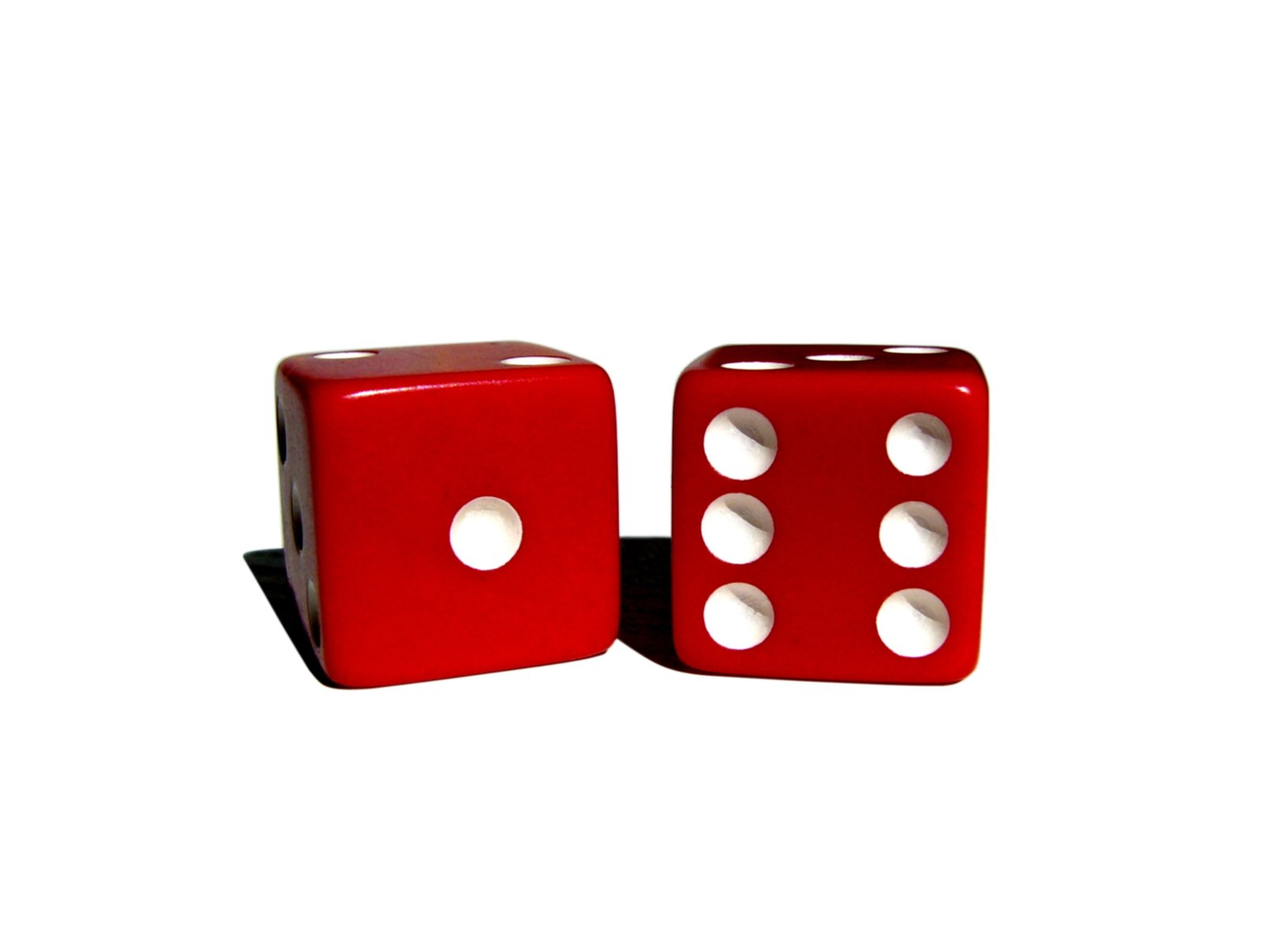
Рандомизация помогает создать взаимно-сопоставимые экспериментальные единицы
Независимость экспериментальных единиц
Устранение влияния экспериментатора
Удаление влияния скрытых факторов
Freemages.com / Ja Ty

Slide 42
Почему нужна рандомизация?

Slide 43
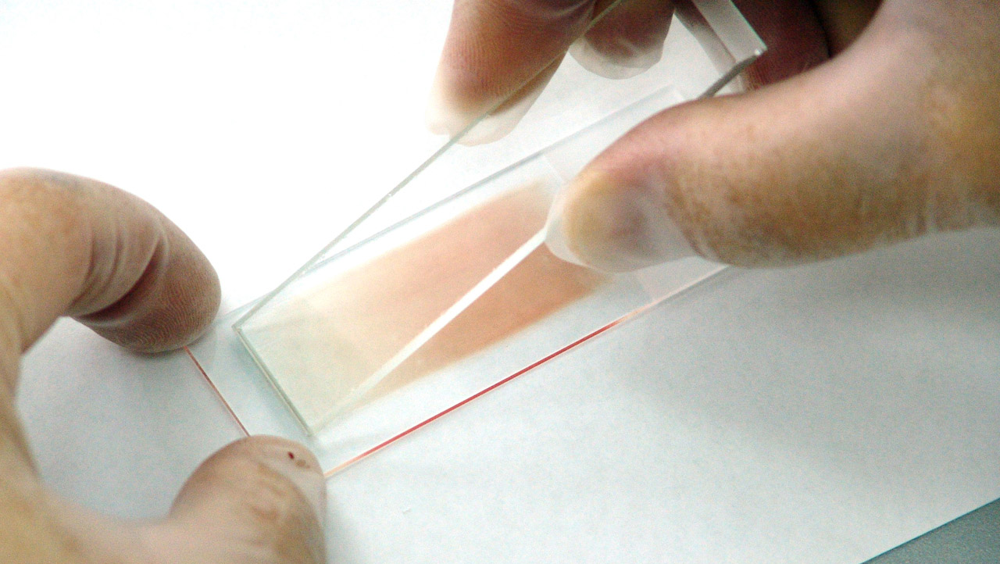
Влияние экспериментатора
Максим Кукушкин / publicdomainpictures.net
Notes:
Анализ крови. Раньше, когда этот процесс еще не был автоматизирован, подсчет лейкоцитов разных типов делали вручную (мазок, окрашивание). При этом, не все типы клеток лаборанты умеют определять с одинаковым успехом. (лимфоциты, сегментоядерные и палочкоядерные нейтрофилы, эозинофилы, базофилы и моноциты) Оказалось что частота ошибок определения сегментоядерных и палочкоядерных нейтрофилов — 7%. Но еще хуже, что у некоторых наблюдателей бывает систематическая ошибка (одно из исследоавний Bacus 1972)
Аналогично, измерения давления при помощи ручного тонометра (Bruce et al, 1988)

Slide 44
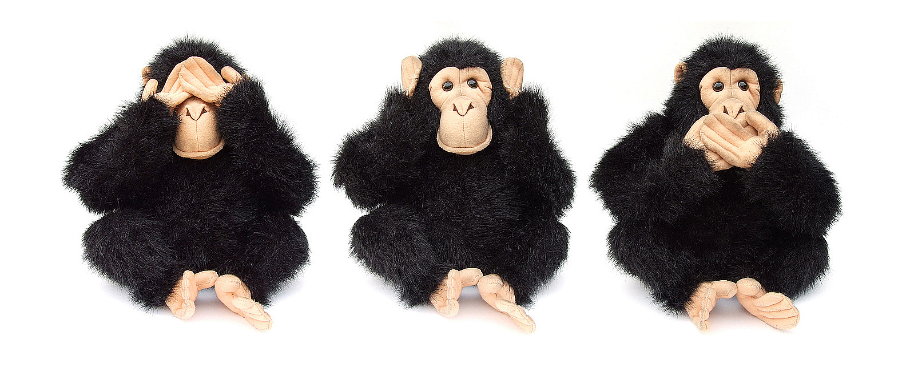
Как бороться с влиянием экспериментатора
Слепые процедуры
Двойные слепые процедуры
Freeimages.com / Streuli Silvan

Slide 45

Погрешности выбора (selection bias) самоотбор (self-selection)
publicdomainpictures.net / Karen Arnold
Notes:
Nilsen et al 2009. Norwegian Mother and Child Cohort Study — 1999 начало, 2008 — 100000. Уникально, поскольку с 17 недели. Сравнили согласившихся участвовать со всеми рожающими. Оценивали смещение по 23 характеристикам, по всем нашли достоверные различия кроме эпилепсии, хронич. Гипертензии и преэклампсии. Недопредставлены молодые, одинокие, матери >2 детей, и с замершей беременностью. Много тех, кто принимал фолиевую кислоту. И т. п. Но к счастью, не нашли влияния на оценку связи между предикторами и откликами.
Nilset et al. 2013. Аналогично, сравнили, как различаются зависимости у всех и у тех, что в программе. В программе снижена частота аутистов, но связи такие же как во всей популяции.

Slide 46
Как бороться с погрешностями выбора
Рандомизация
Стратификация
Слепые процедуры

Slide 47
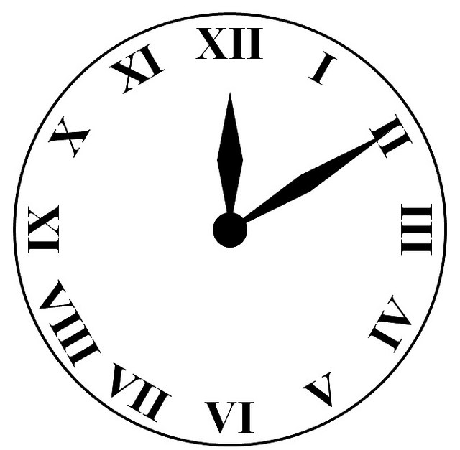
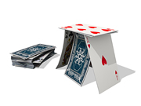
Неслучайное расположение в пространстве и / или во времени (batch effect)
One Way Stock https://flic.kr/p/f2TWmT
Ghayed Alwassiah https://flic.kr/p/AXv58e

Slide 48
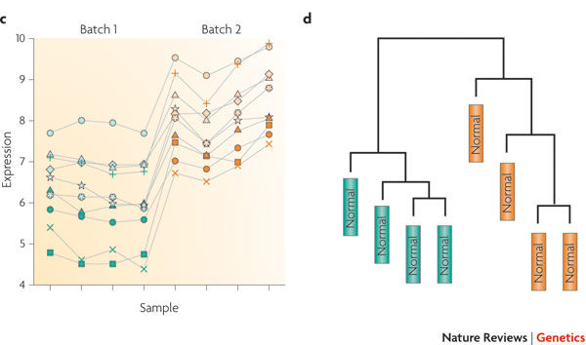
Батч-эффект
Данные об экспрессии генов в мочевом пузыре у здоровых пациентов (из исследования рака мочевого пузыря Dyrskjot et al. 2004). Не смотря на нормализацию данных, все еще заметен батч-эффект. Цвет — дата анализа
Leek et al. 2010 Fig.1 c, d

Slide 49
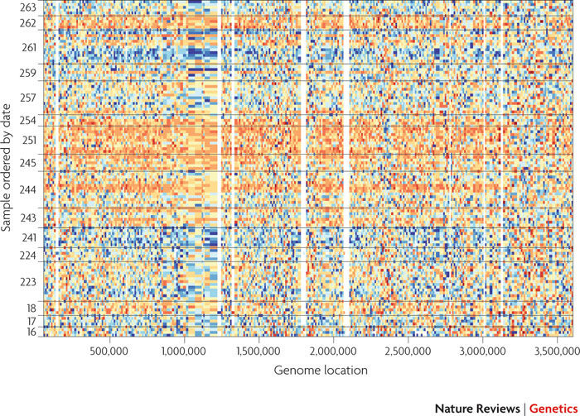
Батч-эффект
Батч-эффект
на примере данных
из проекта
«1000 геномов».
Пробы отсортированы по дате анализа,
разные даты отделены горизонтальными линиями.
Leek et al. 2010 Fig.2

Slide 50
Как решить проблему батч-эффекта
Рандомизация (разные тритменты должны быть равномерно распределены по датам)
Статистическое моделирование и коррекция батч-эффекта
Анализ суррогатных переменных (SVA)
Notes:
https://bmcbioinformatics.biomedcentral.com/articles/10.1186/s12859-015-0808-5
Что же делать?
Если невозможно победить — можно возглавить:...

Slide 51

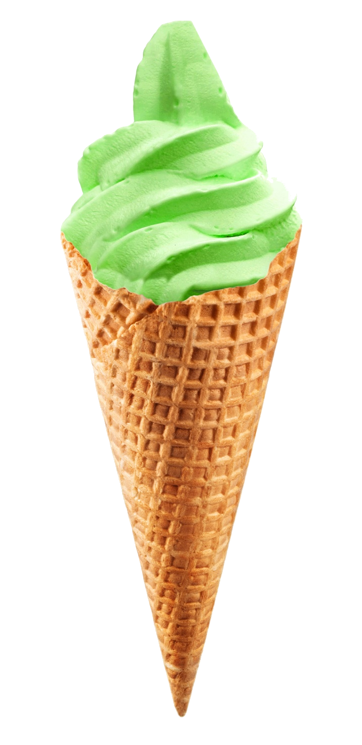
Действие скрытых факторов (Confounding)
???
XoMEoX https://flic.kr/p/orLyiT
publicdomainpictures.net / Ekaterina Sysoeva
Notes:
Летом растет число утонувших. Почему-то их явно больше, чем в другое время года.
А еще летом увеличиваются продажи мороженого.
Значит ли это, что люди тонут от мороженного?
Может быть стоит ограничить продажи мороженого и никто больше не будет тонуть?
Как нам это понять? Провести бесчеловечный манипулятивный эксперимент.
Но здесь можно и просто догагаться, что здесь происходит на самом деле,, поскольку мы более-менее знакомы с тем, как функционирует эта система.

Slide 52

Действие скрытых факторов (Confounding)
XoMEoX https://flic.kr/p/orLyiT
publicdomainpictures.net / Ekaterina Sysoeva
Notes:
Легко догадаемся, что есть третий фактор, который регулирует и число утоплений и продажи мороженого — это жаркая погода.
В других случаях догадаться бывает сложнее.
Оральные контрацептивы и инфаркт миокарда — курение. Ранние исследования показывали высокий риск инфаркта, но выяснилось, что женщины, которые решали принимать таблетки, так же решали курить, а сигареты уже повышали риск инфаркта.
Более сложные примеры
Внутриматочная спираль и сальпингит (воспаление фаллопиевых труб) — и заболевания передающиеся половым путем. Большое исследование обнаружило риск, однако, если рассматривать только женщин, у которых по их словам за последние пол года был только один партнер, то риск сальпингита сразу исчезал.
Оральные контрацептивы и рак шейки матки — курение. Вероятно курение может быть ассоциировано с папиломавирусной инфекцией.
Примеры из Grimes D., Schulz K. Bias and causal associations in observational research. Lancet 2002; 359: 248–52

Slide 53
Как решить проблему скрытых факторов?
Рандомизация
Подробная запись всех процедурных переменных для последующего анализа суррогатных переменных (SVA)

Slide 54
Варианты размещения повторностей
День 1
День 2
День 3
День 4

Slide 55
Варианты размещения повторностей
День 1
День 2
День 3
День 4

Slide 56
Варианты размещения повторностей
День 1
День 2
День 3
День 4

Slide 57
Варианты размещения повторностей
День 1
День 2
День 3
День 4

Slide 58
Варианты размещения повторностей
Неудачные варианты:
День 1
День 2
День 3
День 4
Погрешность при сравнении
опыта и контроля
Систематическая погрешность
внутри каждого дня
Лучше, но с ограничениями:
Полностью случайный
экспериментальный план
Хороший вариант:
План со случайными блоками

Slide 59
Контроль

Slide 60
Зачем нужен контроль?
Опыт
До
После
Notes:
Давайте вместе поразмышляем, зачем нужен контроль.
Представьте себе, что ваш знакомый бросил курить. Он говорит, что прочитал удивительную книжку, и это сильно облегчило ему процесс бросания.
Значит ли это, что эта книжка действительно помогает бросить курить?

Slide 61
Зачем нужен контроль?
Опыт
До
После
Почему изменился объект?
Notes:
На основании опыта только одного человека этого понять невозможно. Потому что мы не знаем, так же легко ли было бы бросать курить, если бы этот знакомый не прочитал книжку.

Slide 62
Зачем нужен контроль?
Опыт
До
После
Почему изменился объект?
Контроль
До
После
До
После
Изменение не связано с воздействием
Изменение связано с воздействием
Notes:
Нам нужен контроль — чтобы смоделировать альтернативный сценарий, чтобы связать изменения в опыте с воздействием.
В идеале это точно такой же человек, не читавший этой книжки.

Slide 63
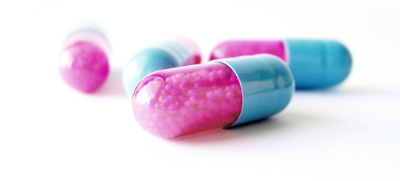
Типы контролей
Freeimages.com / Maria Kaloudi
Notes:
Представьте себе испытание нового снотворного.

Slide 64

Типы контролей
Исторический
(предыдущие
исследования)
Freeimages.com / Davide Guglielmo
Freeimages.com / Maria Kaloudi
Notes:
Представьте себе испытание нового снотворного.

Slide 65
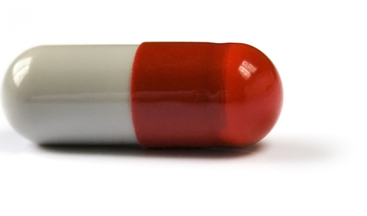
Типы контролей
Исторический
(предыдущие
исследования)
Одновременный
(исследуем заново)
Отрицательный
(нет воздействия)
Freeimages.com / Davide Guglielmo
Freeimages.com / Maria Kaloudi
Freeimages.com / yenhoon
Notes:
Представьте себе испытание нового снотворного.

Slide 66
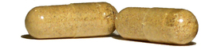
Типы контролей
Исторический
(предыдущие
исследования)
Одновременный
(исследуем заново)
Положительный
(есть воздействие)
Отрицательный
(нет воздействия)
Freeimages.com / Davide Guglielmo
Freeimages.com / tinpalace
Freeimages.com / Maria Kaloudi
Freeimages.com / yenhoon
Notes:
Представьте себе испытание нового снотворного.

Slide 67
Что еще можно (и нужно) контролировать?
Процедурный контроль (разные элементы исследуемого воздействия)
Валидация экспериментальной системы:
  Приборы
  Реактивы

Slide 68
Бывает ли так, что контроль не нужен?

Slide 69
Бывает ли так, что контроль не нужен?
В некоторых случаях контроль не нужен:
Какой из типов опухоли лучше всего поддается конкретному типу терапии?
Как изменяется набор белков личинки-паразита при разной температуре среды?

Slide 70
Take-home messages

Slide 71
Notes:
Важность планирования для получения качественных данных.
Качественные данные потом нужны для анализа (garbage in — garbage out)

Slide 72
Задачи
Notes:
Не буду пытаться переиграть вас на вашем поле, поэтому молекулярных примеров не будет — будут примеры из обычной жизни. Это позволит потренироваться планировать эксперименты не очень сильно углубляясь в технические и биологические тонкости.

Slide 73
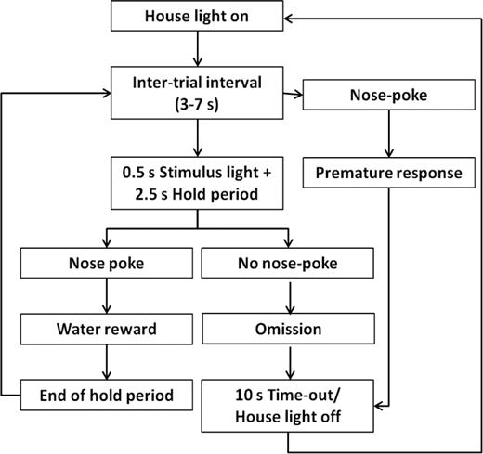
Каким образом депривация сна влияет на реакцию крыс на визуальный стимул?
Схема теста:
Oonk et al., 2015 Fig.1
Notes:
psychomotor vigilance task — скорость реакции на визуальный стимул, награда — вода
Взяли 24 крысы. Предварительная тренировка (критерий успеха определен)
Бейзлайн и после депривации (22 часа без воды, 30 минут теста). Учитывали разницу.
Повторности (24 крысы). Делали кросс-овер дизайн с недельным интервалом между сессиями. Можно было бы делать рандомизацию порядка.
Результаты: Фальстарты, ошибки, время реакции не выросло, паузы (lapses >500ms)
Oonk, M., Davis, C.J., Krueger, J.M., Wisor, J.P. and Van Dongen, H.P., 2015. Sleep deprivation and time-on-task performance decrement in the rat psychomotor vigilance task. Sleep, 38(3), pp.445-451.

Slide 74
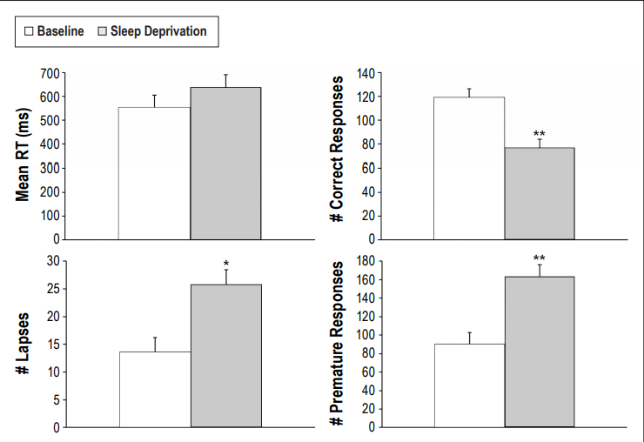
Каким образом депривация сна влияет на реакцию крыс на визуальный стимул?
Oonk et al., 2015 Fig.2
Notes:
psychomotor vigilance task — скорость реакции на визуальный стимул, награда — вода
22 часа без воды, 30 минут теста
Бейзлайн и после депривации.
Предварительная тренировка.
Фальстарты, ошибки, время реакции не выросло, паузы (lapses >500ms)
Повторности. Рандомизация порядка (если на тех же крысах). Даже если на разных — рандомизация порядка.
Sleep Deprivation and Time-on-Task Performance Decrement in the Rat Psychomotor Vigilance Task
Marcella Oonk, MSc Christopher J. Davis, PhD James M. Krueger, PhD Jonathan P. Wisor, PhD Hans P.A. Van Dongen, PhD
Sleep, Volume 38, Issue 3, 1 March 2015, Pages 445–451, https://doi.org/10.5665/sleep.4506

Slide 75

Каким образом употребление кофеина влияет на артериальное давление людей в зависимости от того пьют ли они кофе обычно?
Freemages.com / Jean Scheijen
Notes:
Каким образом кофеин из кофе влияет на артериальное давление?
Glass p 117
Положительный (раствор кофеина??? декаф с добавленным кофеином), отрицательный контроль (декаф), процедурный контроль (вода, вода с кофеином), валидация системы (кофеин в крови)
Никаких других источников кофеина и напитков
Контроль всех релевантных факторов (склонность к беспокойству, склонность к гипертензии, BMI, возраст) - исключение, матчинг, рандомизация
Предварительная выдержка (по типу акклимации)
Слепые процедуры
Дизайн такой, чтобы можно было сравнивать группы где меняется только один фактор. (важно, чтобы сравниваемые группы не отличались по действию других факторов).

Slide 76
Каким образом употребление кофеина влияет на артериальное давление людей в зависимости от того пьют ли они кофе обычно?
Выборка
136 человек
Возраст 20-22 года
Без гипертензии
Опрос: сколько чашек кофе в неделю?
Редко пьют кофе
≤ 2 чашек
Обычно пьют кофе
≥ 3 чашек
Кофе
Рандомизация
Рандомизация
С кофеином
Без кофеина
(плацебо)
Двойное слепое, плацебо-контролируемое
Hara et al. 2014
Notes:
136 третьекурсников с нормальным давлением 20-22 года
Анкета о еженедельном употреблении кофе — две группы (84 - 2 и меньше чашек или 52 - 3 и больше)
Выдержка без кофе, чаев, колы 12 часов. Исследование началось в 2 часа дня
Случайное разделение на две подгруппы: плацебо и кофеин
Плацебо-декаф, обычный той же фирмы.
Всем позволили добавлять сахар и молоко по вкусу.
Давление измеряли через 30, 60, 90 минут (каждый раз среднее из трех измерений)
Говорят, что было двойное слепое

Slide 77
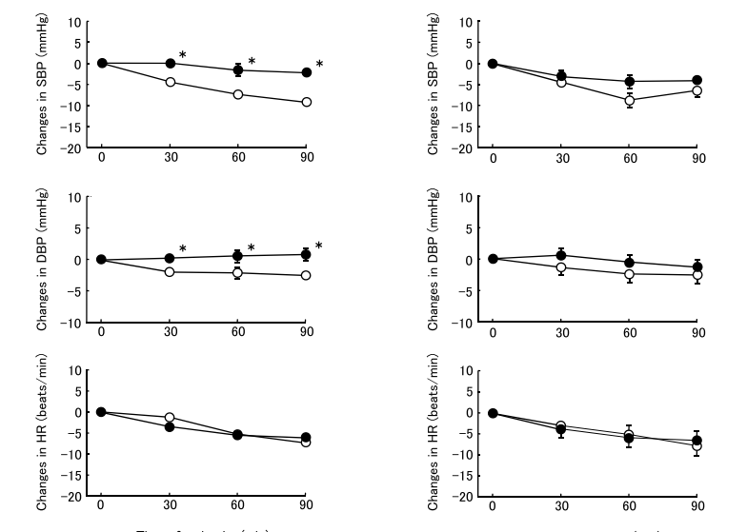
Каким образом употребление кофеина влияет на артериальное давление людей в зависимости от того пьют ли они кофе обычно?
Редко пьют кофе
Обычно пьют кофе
Изменение
систолического
давления
Изменение
диастолического
давления
Кофе
С кофеином
Изменение
пульса
Без кофеина
(плацебо)
Hara et al. 2014
Notes:
136 третьекурсников с нормальным давлением 20-22 года
Анкета о еженедельном употреблении кофе — две группы (84 - 2 и меньше чашек или 52 - 3 и больше)
Выдержка без кофе, чаев, колы 12 часов. Исследование началось в 2 часа дня
Случайное разделение на две подгруппы: плацебо и кофеин
Плацебо-декаф, обычный той же фирмы.
Всем позволили добавлять сахар и молоко по вкусу.
Давление измеряли через 30, 60, 90 минут (каждый раз среднее из трех измерений)
Говорят, что было двойное слепое
https://www.jstage.jst.go.jp/article/jjphcs/40/7/40_383/_pdf

Slide 78
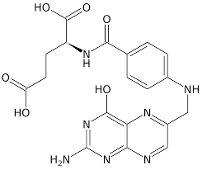
Как добавка фолиевой кислоты на разных сроках гестации влияет на метилирование ДНК и экспрессию генов в разных органах крысят?
Хорев Сергей https://commons.wikimedia.org/wiki/File:Folic_acid_(2).svg
Notes:
Фолаты — кофактор для биосинтеза нуклеотидов
Реметиляция гомоцистеина в метионин, предшественник с аденозинметионина — донора метильных групп
Недостаток фолатов — дефекты нервной трубки
Эксперименты с мышами agouti viable yellow (Avy/a) добавка в материнскую диету фолатов приводила к гиперметилированию этого гена (коричневая шерсть, меньше склонность к ожирению)
Сейчас не известен период гестации, в который это может быть важнее всего.

Slide 79
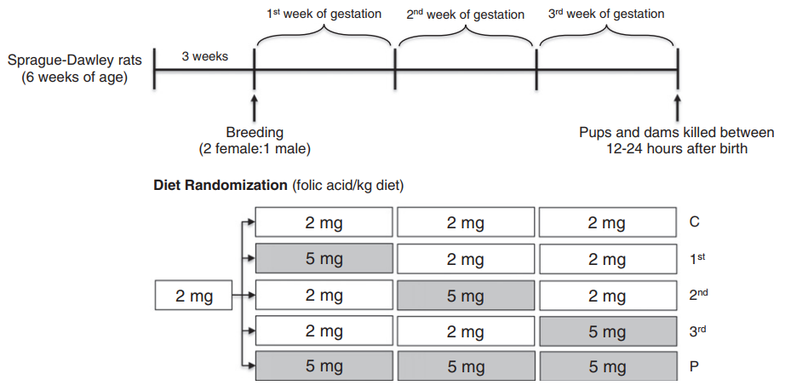
Как добавка фолиевой кислоты на разных сроках гестации влияет на метилирование ДНК и экспрессию генов в разных органах крысят?
Что было сделано:
2 мг/кг — это дневная норма
5 мг/кг — это 2.5 дневных нормы
По 50 самок в каждом тритменте
По одному мышонку из помета
в анализ
Ly et al. 2016 Fig.1

Slide 80
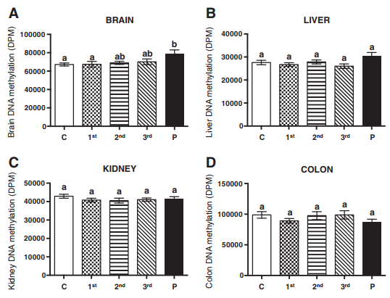
Как добавка фолиевой кислоты на разных сроках гестации влияет на метилирование ДНК и экспрессию генов в разных органах крысят?
Общий уровень метилирования
Ly et al. 2016 Fig.2
Notes:
Добавки фолиевой кислоты в диету матери, вне зависимости от периода, увеличивали концентрацию фолатов в плазме новорожденных на 30-40%
В мозге эффект сильнее всего. Концентрация фолатов тем выше, чем позднее вводили добавки (у разных тканей разные потребности в фолатах и разная интенсивность метаболизма)
При этом уровень метилирования уменьшался одновременно. (НЕ ИССЛЕДОВАЛИ ПОСЛЕДСТВИЯ)
Возможные объяснения: перенаправление фолатов на синтез нуклеотидов, возможная ап-регуляция дигидрофолат-редуктазы и тимидилат-синтазы. И т. п. (НЕ ПРОВЕРЕНО)
М.б. низкая доза, т. к. у крыс активнее метаболизм фолатов.
Изменения метилирования глобальные и локальные могут быть в разных направлениях
Метилирование зависит от ткани и типа клетоа.
Существующие исследования на крысах и людях дают противоречивые результаты о влиянии добавок на общий уровень метилирования

Slide 81
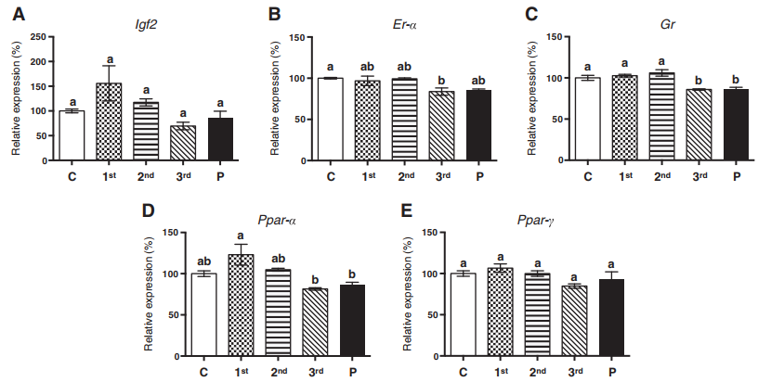
Как добавка фолиевой кислоты на разных сроках гестации влияет на метилирование ДНК и экспрессию генов в разных органах крысят?
estrogen signaling in neuroendocrine and reproductive development
growth promoting hormone
fetal growth and maturation
Уровень экспрессии генов в печени
lipid and fatty acid metabolism
fatty acid storage and glucose metabolism
Ly et al. 2016 Fig.3
Notes:
Некоторые гены даунрегулируются. Функциональная значимость неизвестна
И неизвестно, связано ли это сметилированием на самом деле (НЕ ИССЛЕДОВАНО ПРИЦЕЛЬНО)

